Slide 1


PHÒNG GIÁO DỤC VÀ ĐÀO TẠO QUẬN LONG BIÊN
TRƯỜNG MẦM NON BAN MAI XANH
PHÁT TRIỂN NHẬN THỨC
Đề tài: Đếm đối tượng trong phạm vi 10 và đếm theo khả năng
Giáo viên: Vũ Thị Nga
Lứa tuổi: 5 – 6 tuổi

Slide 2



Cho cả lớp hát bài hát “ Cháu vẽ ông mặt trời”

Slide 3
Ôn luyện đếm trong phạm vi 5

Slide 4

1

Slide 5

2

Slide 6

3

Slide 7

4

Slide 8
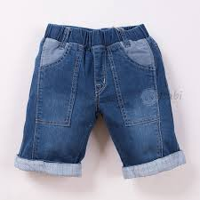
5

Slide 9



Dạy trẻ đếm đối tượng trong phạm vi 10 và đếm theo khả năng

Slide 10
6

Slide 11
7

Slide 12
8

Slide 13
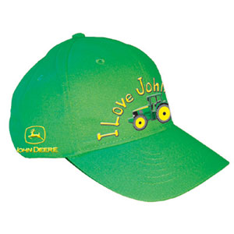

Slide 14
